Slide 1
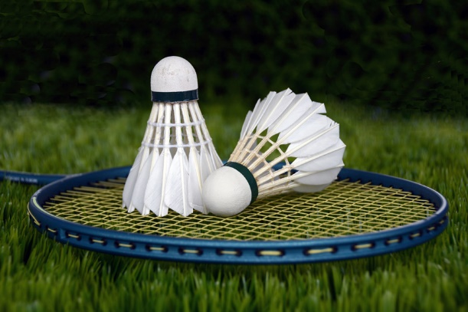
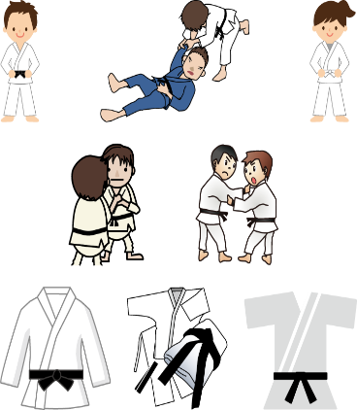
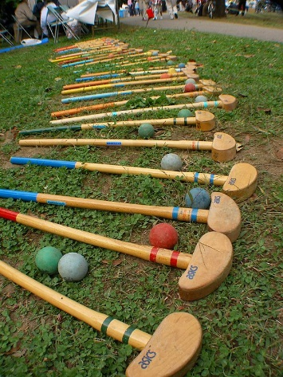
2022夏入会キャンペ－ン！ ８月入会は７月３１日までに、９月入会は８月３１日までに、 初回費用の振込みを済ませた方を対象に、入会年度の年会費が無料！！ ※別途スポ－ツ保険料、月会費は必要です。 ※詳しくはユニバ－スポ－ツクラブ事務局へお問い合わせ下さい。 TEL（０７８）７９６－２５２５ 【平日10時～17時(第3火曜除く） 】 陸上競技・ソフトテニス・サッカ－・バスケットボ－ル・バドミントン・柔道・グラウンドゴルフ ※種目によって、入会できる世代が異なります。（人数枠がある種目もあります） 陸上競技、ｿﾌﾄﾃﾆｽ‥小1～大人、 ｻｯｶ-‥高校生以上、 ｸﾞﾗｳﾝﾄﾞｺﾞﾙﾌ‥大人 ﾊﾞｽｹｯﾄﾎﾞ-ﾙ‥小3～中学生、 ﾊﾞﾄﾞﾐﾝﾄﾝ‥中学生以上、 柔道‥小学生

